Slide 1

Правила на онлайн-уроке
Внимательно слушаем учителя.
Выполняем задания письменно в чате: пишем одно или два слова, цифру или ставим + -.
Домашнее задание в виде фото страниц в тетради высылать:
Как обычно через ШП;
На почту tamau@yandex.ru ;
В WhatsApp на номер 8-910-423-36-17 (прошу не звонить, только писать!)
ВАЖНО: В теме письма, в начале сообщения указать
класс литера_фамилия_имя
Например 4А_Иванов_Иван
У меня во всех классах 360 человек, чтобы ваша работа не потерялась, сделайте это, пожалуйста.

Slide 2
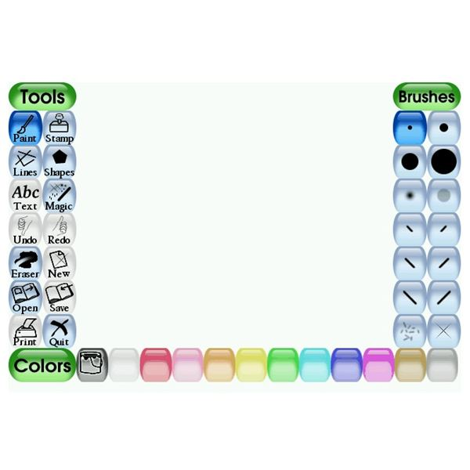
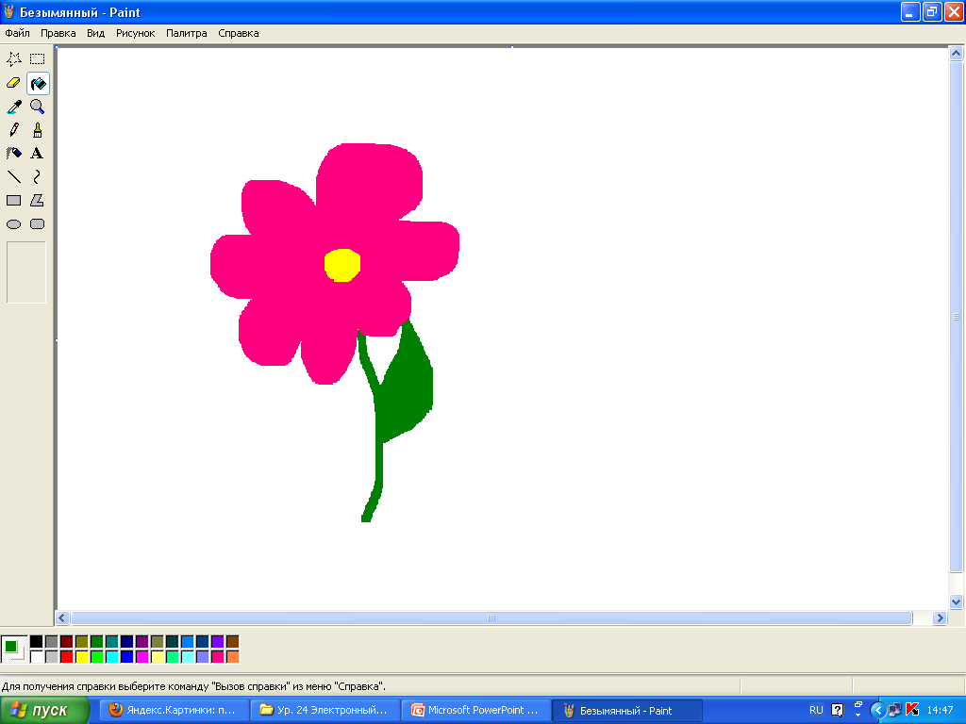
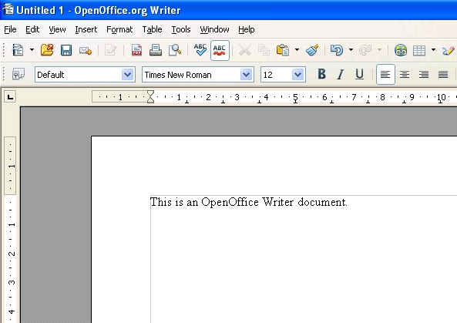
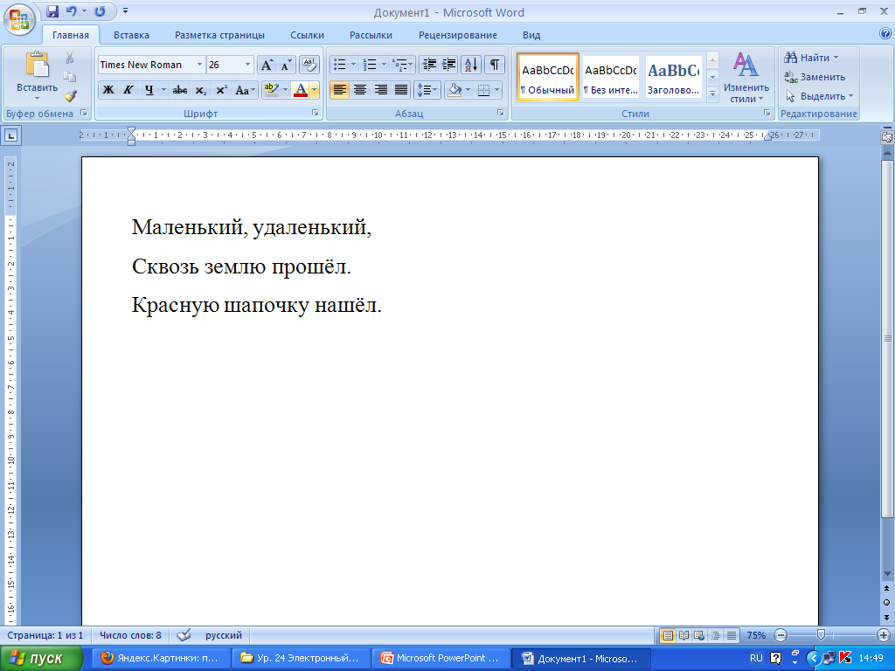
Найди соответствие. Напиши в чат номер текстового редактора, номер графического редактора
Графический редактор
Текстовый редактор
2
1
4
3

Slide 3
Напиши одно слово в чат
Текстовый редактор
Графический редактор
Это текстовый редактор, потому что
мы видим …….
Это графический редактор, потому что
мы видим …….
2
1
4
3

Slide 4
Выбери способы создания текстового документа
1 Нарисовать на бумаге
2 Напечатать на компьютере с помощью клавиатуры и текстового редактора
3 Раскрасить компьютерный рисунок
4 Записать стихотворение
5 Написать предложение
Напиши номера в чате через пробел

Slide 5
Определи тип выравнивания текста:
Рыхлый снег
На солнце тает,
Ветерок в ветвях играет,
Звонче птичьи голоса
Значит,
К нам пришла ...
1 Слева
2 Справа
3 По центру
4 По ширине
Напиши номер в чате

Slide 6
Определи тип выравнивания текста:
Рыхлый снег
На солнце тает,
Ветерок в ветвях играет,
Звонче птичьи голоса
Значит,
К нам пришла ...
1 Слева
2 Справа
3 По центру
4 По ширине
Напиши номер в чате

Slide 7
Определи тип выравнивания текста:
Рыхлый снег
На солнце тает,
Ветерок в ветвях играет,
Звонче птичьи голоса
Значит,
К нам пришла ...
1 Слева
2 Справа
3 По центру
4 По ширине
Напиши номер в чате

Slide 8
В чем отличие?
Ты где была сегодня, киска?
К королевы у английской.
А что видала при дворе?
Видала мышку на ковре!
Ты где была сегодня, киска?
К королевы у английской.
А что видала при дворе?
Видала мышку на ковре!

Slide 9
Что изменилось?
Смысл предложения или внешний вид?
Ты где была сегодня, киска?
К королевы у английской.
А что видала при дворе?
Видала мышку на ковре!
Ты где была сегодня, киска?
К королевы у английской.
А что видала при дворе?
Видала мышку на ковре!

Slide 10
Измени текст так, чтобы в каждой строчке смысл был разным
Уйти нельзя остаться
Уйти нельзя остаться
Напиши в чат номер:
Что нужно сделать: 1 – поставить запятую; 2 – изменить цвет; 3 – поставить в конце знак препинания.
- Напиши в чат слово, после которого надо поставить запятую в первом предложении.
- Напиши в чат слово, после которого надо поставить запятую во втором предложении.
- В конце каждого предложения знак препинания должен быть: 1 – одинаковым; 2 – разным.

Slide 11
Домашнее задание
Рабочая тетрадь стр. 56 №6
Открой текстовый редактор Word.
Создай текстовый документ.
Сохрани его в файл на Рабочем столе.
Пришли мне этот файл на почту.

Slide 12
Куда присылать работы на проверку
Сканы экрана и фотографии страниц тетради можно выслать любым способом:
На почту tamau@yandex.ru ;
Как обычно через ШП;
В WhatsApp на номер 8-910-423-36-17 (прошу не звонить, только писать!)
ВАЖНО: В теме письма, в начале сообщения указать класс_литера_фамилия_имя
Например 2А_Иванов_Иван
У меня во всех классах 360 человек, чтобы ваша работа не потерялась,
сделайте это, пожалуйста.

Slide 13

Физкультминутка для глаз
Следите глазами
за появляющимися картинками

Slide 14







Slide 15

Б У Д Ь Т Е
З Д О Р О В Ы !

